Slide 1
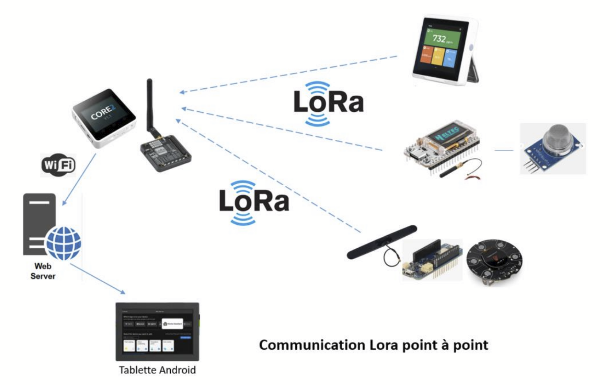

Slide 2
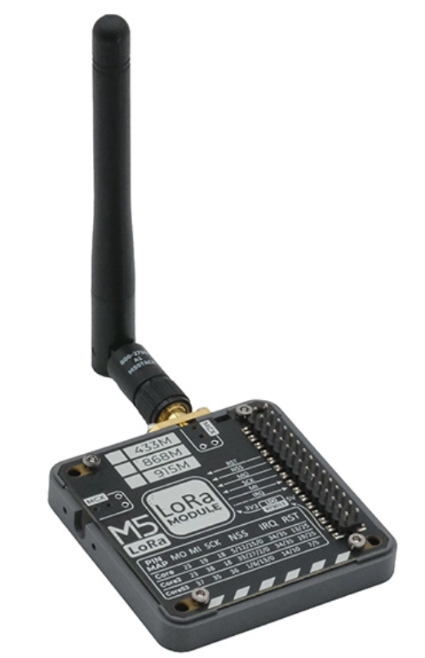
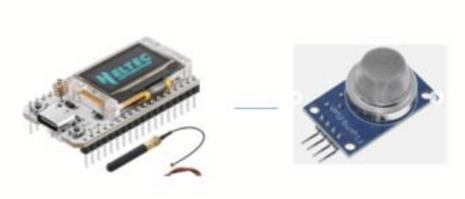
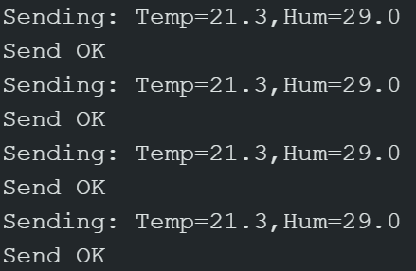
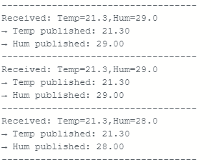
Heltec V3
M5Core

Slide 3
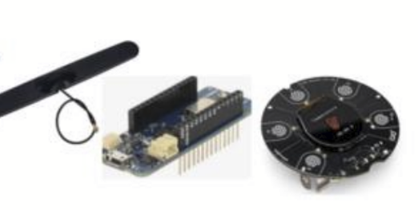
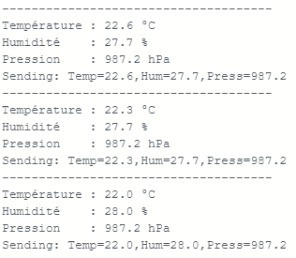
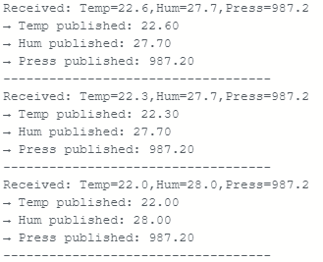
MKR IoT Carrier Rev2
M5Core

Slide 4
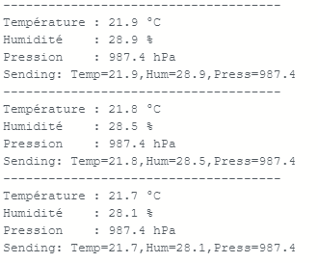
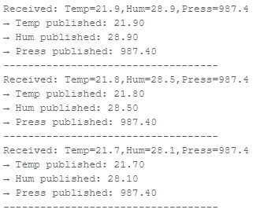
MKR IoT Carrier Rev2
Heltec V3

Slide 5
Difficultés rencontrées
Les Librairies et leur version !
Heltec V3 :
Package manquant : https://resource.heltec.cn/download/package_heltec_esp32_index.json
Driver windows manquant pour la détection de la carte : Silicon Labs CP210X
Heltec V2 non détectables même avec les drivers
M5Core2 :
Problème d’incompatiblité LoRa avec M5Core2 (câblage)
→ Nécessité de passé au M5Core
SenseCAP Indicator ESP32 4-inch :
Problème de retro-éclairage
Exécution du Get started SeedStudio défaillant à l’appareil
Nécessité de trouver un firmware pour reflasher

